Slide 1
Selamat Datang !

Slide 2
Codeless Data Science
Introduction KNIME

Slide 3
What are we going to learn?
Overview
Advantages of Knime
Workspace in Knime
Read the Data from Knime
Exploration a Data using Knime

Slide 4

Apa itu KNIME ?
Konstanz Information Miner (KNIME) is a Codeless Data Analytics Platform founded in 2004 by a team of Software Engineers at the University of Konstanz, Germany.

Slide 5
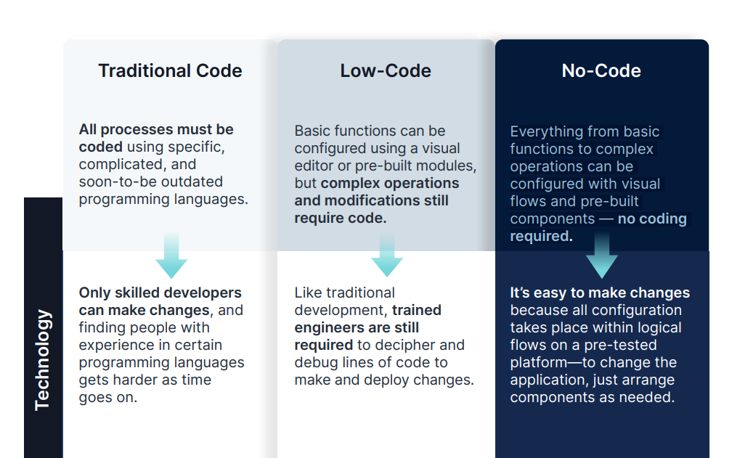
Differences Traditional Code,
Low-Code, No-Code

Slide 6
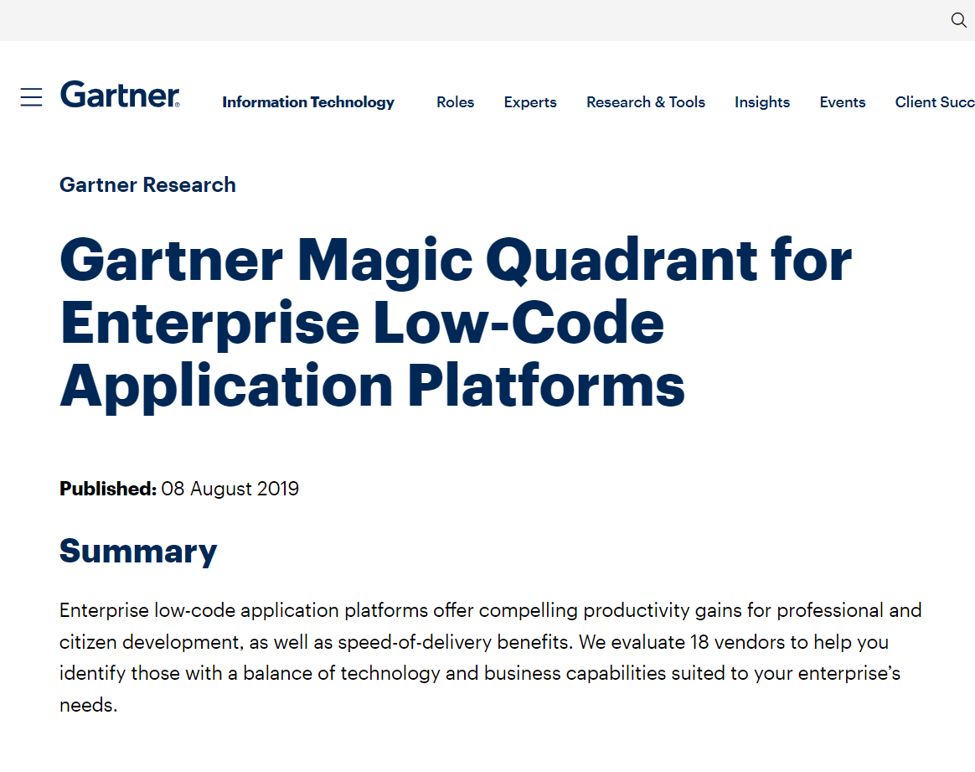
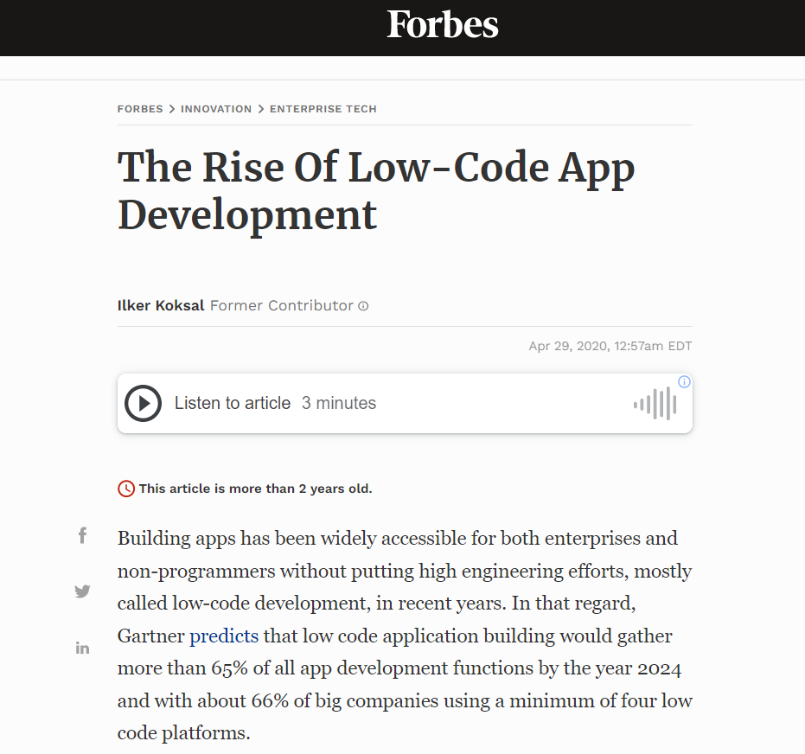

Slide 7
Kelebihan dari KNIME
Knime is Open Source, making it easier for the community to contribute directly to the development of the KNIME platform and create solutions tailored to their own needs.
Knime has a Forum for users of the KNIME Platform.
Knime is a free, codeless Data Analytics platform.

Slide 8
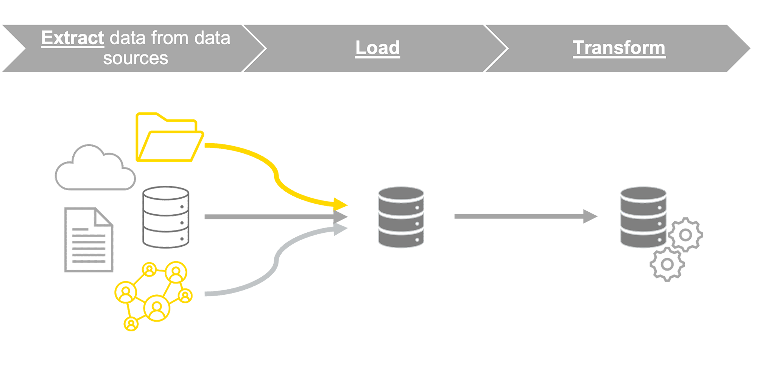
Why do you need to use KNIME?
ETL processes (moving data around from here to there and cleaning it up)

Slide 9
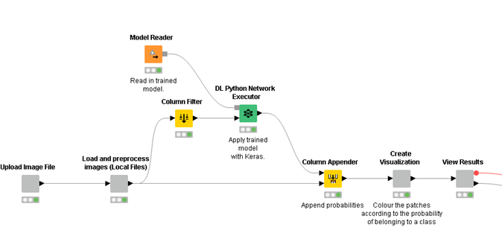
Why do you need to use KNIME?
Deep Learning
DL4J, Keras, Python DL, TensorFlow, Active Learning, ONNX

Slide 10
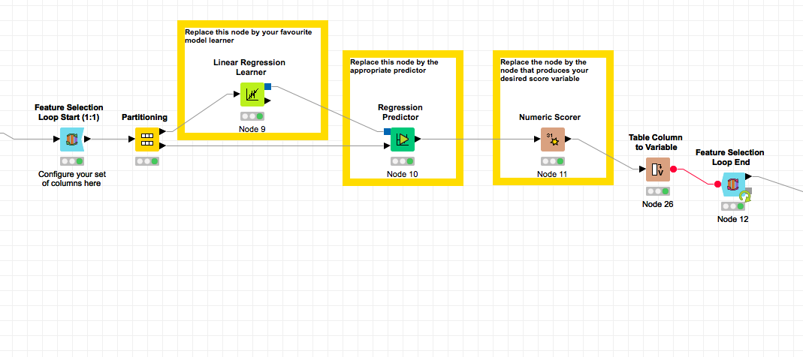
Why do you need to use KNIME?
Data File
KNIME Table, Excel, CSV, Text, ARFF, PMML, SAS7BDAT, DLT, Other.

Slide 11
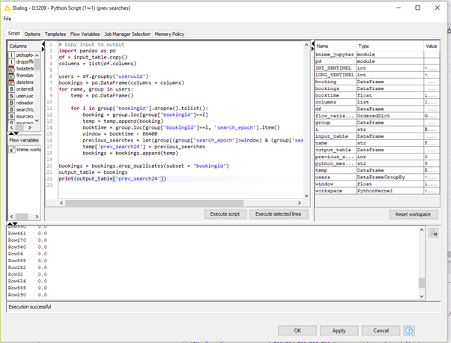
Why do you need to use KNIME?
Scripting
R, Python, Java, JavaScript, Perl, Groovy, Matlab, CSS, Other.

Slide 12
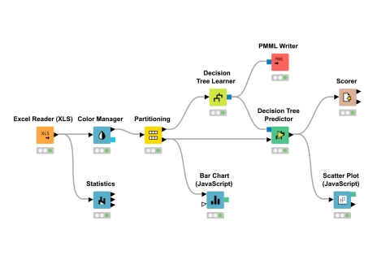
Why do you need to use KNIME?
Statistics
Hypothesis Testing, Cronbach Alpha, Standardized Cronbach Alpha, Rank Correlation, Summary Statistics, Crosstab, Value Counter, Linear Correlation, Numeric Outliers, Friedman Test, Kolmogorov-Smirnov Test, Shapiro-Wilk Test, Kruskal-Wallis Test, Wilcoxon-Mann-Whitney Test, Wilcoxon Signed-Rank, Kaplan-Meier Estimator, Odds and Risk Ratios, Numeric Median Test, Bland-Altman Plot, Proportion Test, t-SNE,dll.

Slide 13
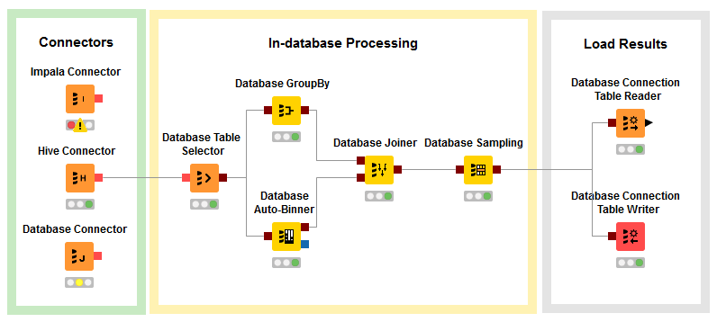
Database H2, Hive, Impala, HDFS, Microsoft Access, Microsoft SQL Server, MySQL, Oracle, PostgreSQL, SQLite, Vertica, MongoDB, OrientDB, Other ODBC/JDBC Database
Why do you need to use KNIME?

Slide 14
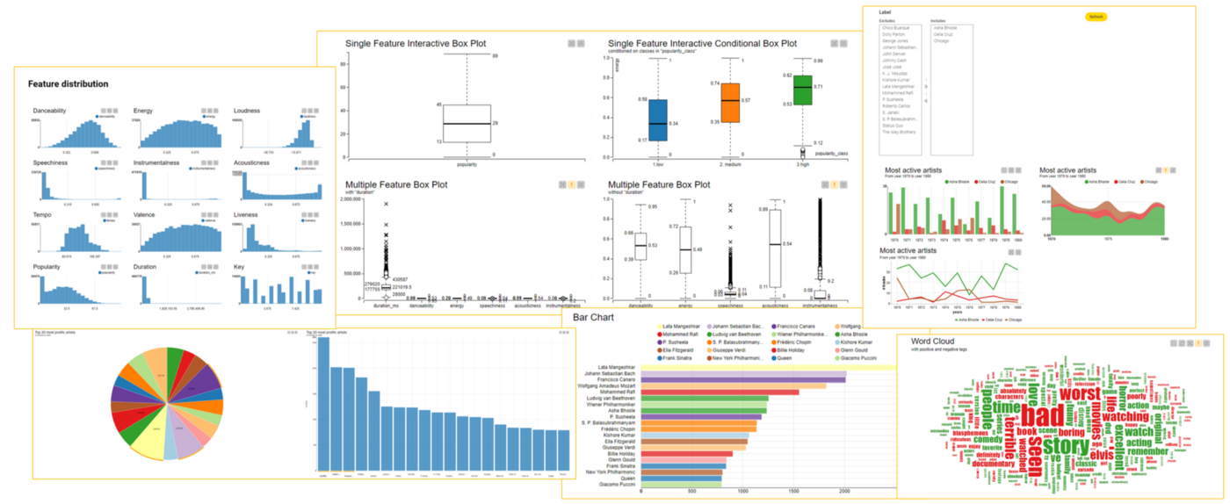
Why do you need to use KNIME?
Data Vizualization
D3 JavaScript, JFree Chart, Local Java Swing, Plotly.js

Slide 15
Workspace in KNIME

Slide 16
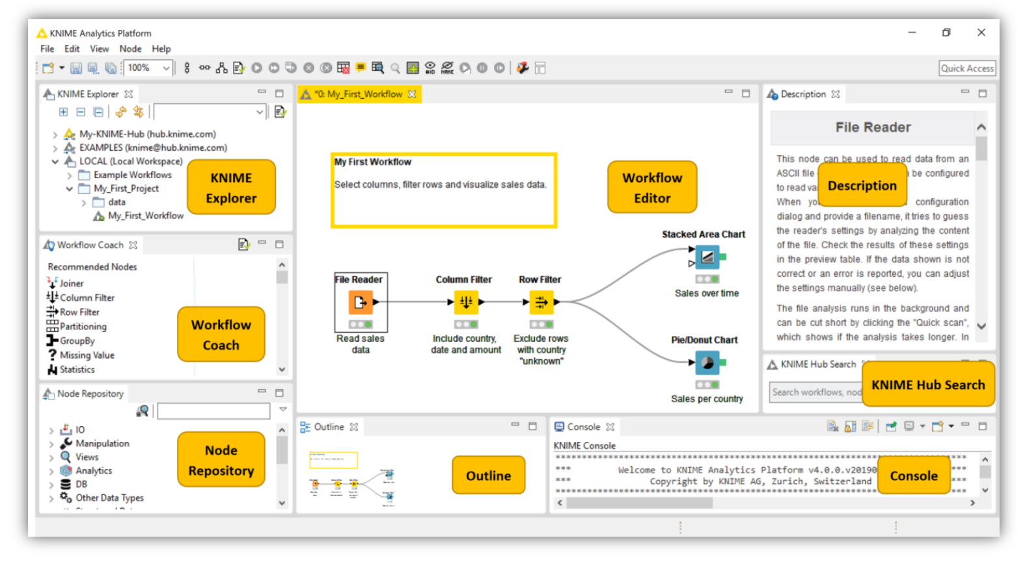
KNIME Platform Display

Slide 17
EXPLANATION
Node Repository
adalah tempat di KNIME dimana Anda dapat menemukan dan mengelola node yang tersedia di KNIME. Node adalah komponen utama dari workflow KNIME yang masing-masing memiliki fungsi yang berbeda, seperti membaca data, mengolah data, atau melakukan analisis terhadap data.

Slide 18
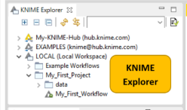
EXPLANATION
Knime Explorer
membantu Anda untuk mengatur dan mengelola workflow KNIME Anda dengan lebih efisien, seperti membuat workflow group, membuat file workflow, mengupload workflow ke server knime untuk dipublikasikan, sehingga membantu anda mengingat letak penyimpanan file workflow anda.

Slide 19
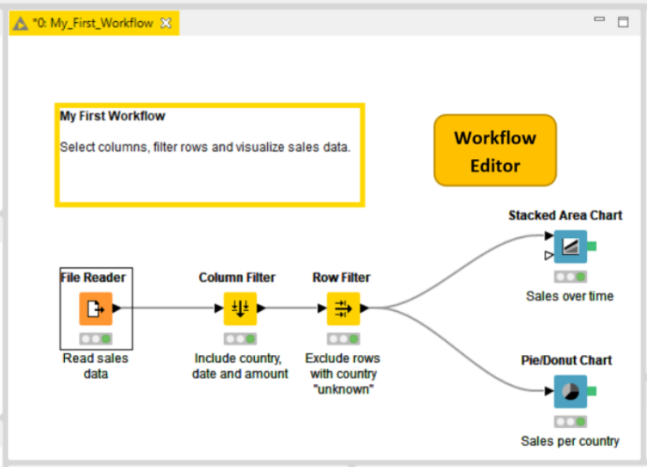
EXPLANATION
Workflow Editor
bagian dari antarmuka KNIME yang digunakan untuk membuat dan mengelola workflow KNIME. Workflow KNIME terdiri dari sekumpulan node yang diatur dalam urutan tertentu untuk menjalankan proses tertentu pada data. Dengan menggunakan workflow editor, Anda dapat:
Menambahkan node ke workflow KNIME Anda
Mengkonfigurasi setiap node sesuai kebutuhan Anda
Menghubungkan node satu sama lain untuk membentuk alur kerja
Menjalankan workflow KNIME Anda dan melihat hasilnya
Menyimpan dan membuka workflow KNIME yang sudah dibuat sebelumnya
Workflow editor memungkinkan Anda untuk membuat dan mengelola workflow KNIME dengan lebih mudah dan intuitif.

Slide 20
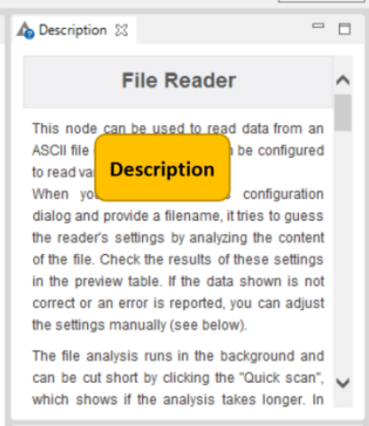
EXPLANATION
Description
Description bisa berisi apa saja yang Anda inginkan, seperti tujuan dari workflow, sumber data yang digunakan, atau langkah-langkah yang dilakukan dalam workflow. Description bisa sangat berguna jika Anda bekerja dengan tim atau berencana untuk membagikan workflow KNIME Anda dengan orang lain. Dengan menyertakan deskripsi yang jelas dan terperinci, Anda dapat membantu orang lain untuk memahami lebih baik apa yang dilakukan oleh workflow KNIME Anda dan bagaimana ia bekerja. Description juga bisa menjadi sumber informasi yang berguna saat Anda ingin mengingat atau memahami kembali apa yang dilakukan oleh workflow KNIME Anda.

Slide 21
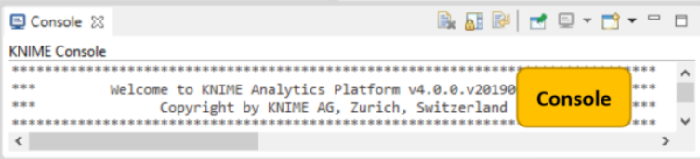
EXPLANATION
Console
digunakan untuk menampilkan informasi dan pesan yang terkait dengan proses pengelolaan dan analisis data di KNIME. Saat Anda menjalankan workflow KNIME, console akan menampilkan informasi tentang proses yang sedang berlangsung, seperti data yang sedang diproses, node yang sedang dijalankan, atau pesan error yang mungkin terjadi.

Slide 22
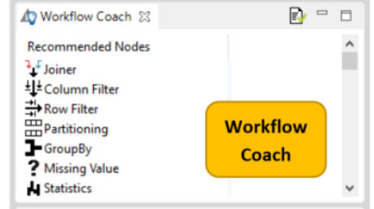
EXPLANATION
Workflow Coach
untuk mengakses tutorial, panduan, dan solusi yang terkait dengan proses pengelolaan dan analisis data di KNIME. Workflow coach menyediakan akses ke konten yang dibuat oleh tim KNIME maupun komunitas pengguna KNIME, sehingga Anda dapat menemukan banyak sumber belajar yang bermanfaat.
Dengan menggunakan workflow coach, Anda dapat:
Menemukan tutorial dan panduan yang membantu Anda memahami lebih baik bagaimana menggunakan KNIME
Mencari solusi atas masalah yang mungkin Anda hadapi saat menggunakan KNIME
Mengikuti tutorial interaktif yang memandu Anda melalui proses pembuatan workflow KNIME
Mengakses sumber belajar yang disesuaikan dengan kebutuhan Anda, seperti video tutorial atau dokumentasi teknis

Slide 23
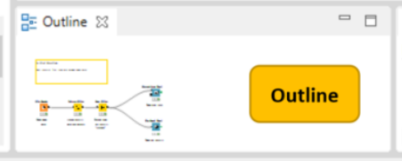
EXPLANATION
Outline
untuk melihat struktur dan alur kerja dari workflow KNIME yang sedang Anda buat atau edit. Outline menampilkan daftar node yang terpasang dalam workflow KNIME Anda, serta hubungan antar node yang membentuk alur kerja.

Slide 24
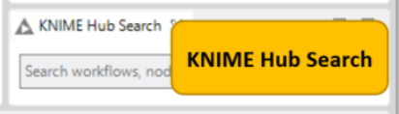
PENJELASAN
Knime Hub Search
KNIME Hub adalah platform yang dikembangkan oleh KNIME yang memungkinkan pengguna untuk membagikan dan mengakses data penelitian, node, dan workflow yang dibuat oleh komunitas pengguna KNIME.
Dengan menggunakan KNIME Hub Research, Anda dapat:
Mencari dan menemukan data penelitian yang sesuai dengan kebutuhan Anda
Mengimpor data penelitian ke KNIME untuk digunakan dalam workflow KNIME Anda
Mengakses dokumentasi dan informasi tambahan tentang data penelitian yang tersedia di KNIME Hub
Mengelola dan mengelola data penelitian yang tersimpan di KNIME Hub

Slide 25
EXPLANATION
Memahami system lampu merah pada node :
Not configured: Node belum terkonfigurasi dan belum bida di executed atau dijalankan.
Configured: Node sudah sukses dikonfigurasi namun belum dijalan kan atau belum di executed.
Executed: Node sudah sukses dijalankan dan siap untuk menampilkan hasil analisanya.

Slide 26
BASIC Read the Data using Knime

Slide 27
DOWNLOAD THE DATASET FILE AT THE LINK BELOW
Tinyurl.com/KumpulanDataSet

Slide 28
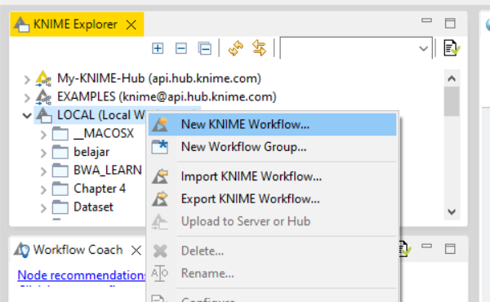
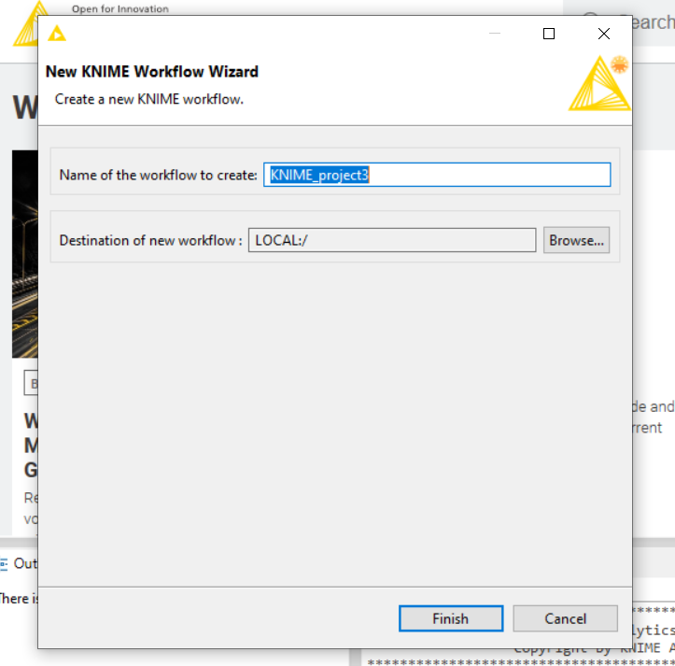
1. Membuat Workflow
Sebelumnya kita telah membahas tentang Knime Explorer, sekarang kita akan menggunaan folder “LOCAL” Sebagai tempat membuat file workflow:
1. Arahkan kursor ke folder LOCAL
2. Klik kanan pada mouse
3. Klik New KNIME Workflow
4. Beri nama file workflow pada kolom Name of the workflow to create :..
5. Klik Finish

Slide 29
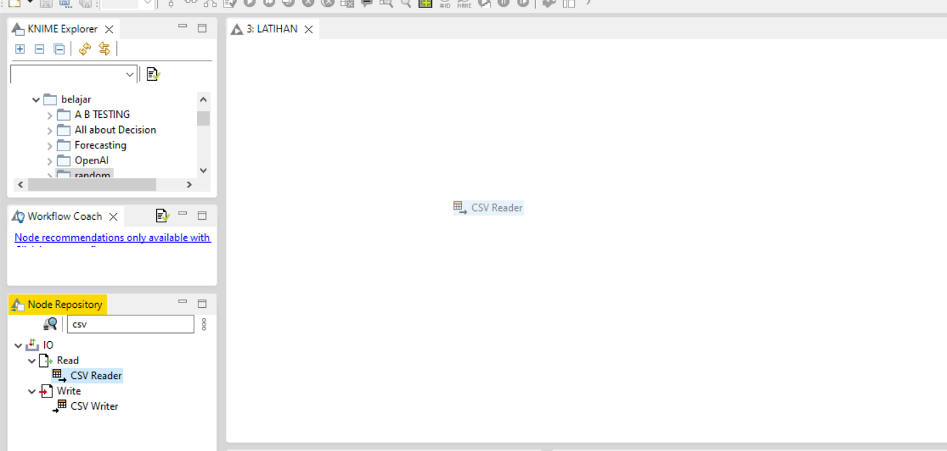
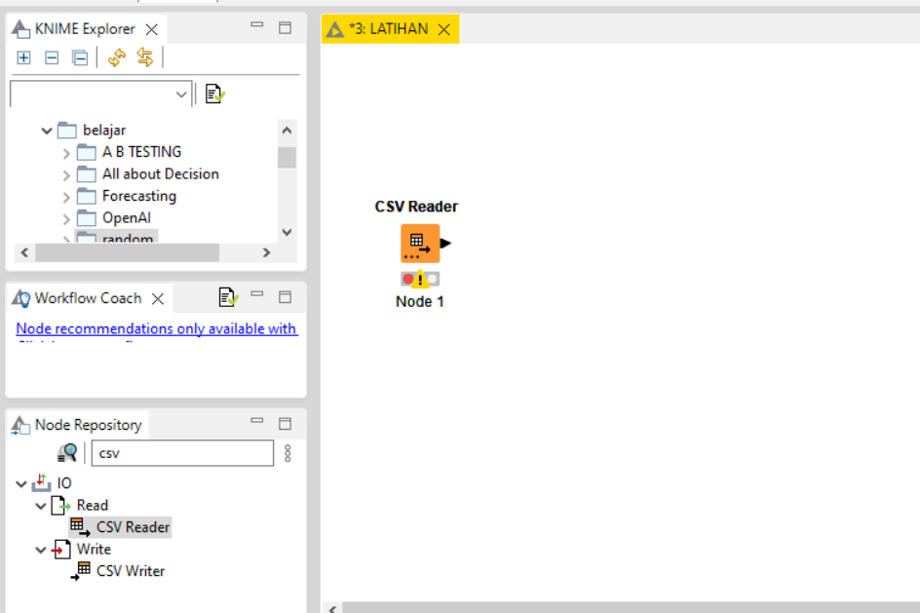
2. Melakukan Impor Data
File yang sudah di download / yang akan digunakan untuk Latihan bertipe CSV, maka yang kita lakukan selanjutnya yakni :
1. Ketik pada bagian Node Repository “CSV”
2. Pilih node CSV Reader
3. Arahkan kursor ke node tersebut
4. Tekan node dan Tarik kedalam workflow
5. Hingga node tampil pada workflow seperti gambar 2
Gambar 1
Gambar 2

Slide 30
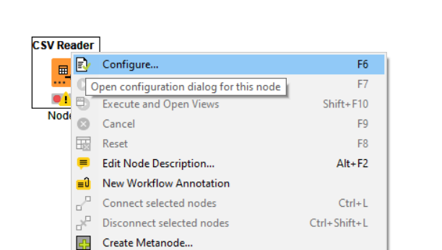
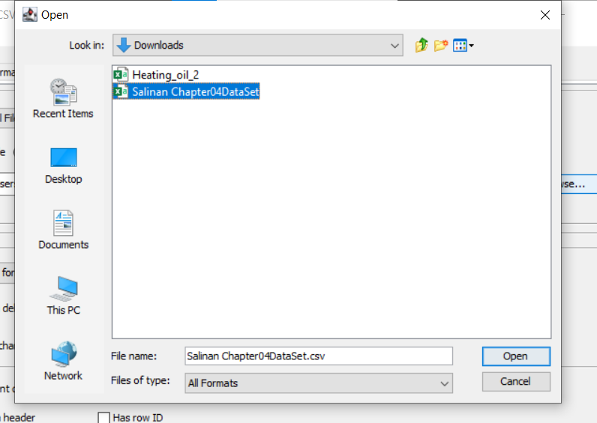
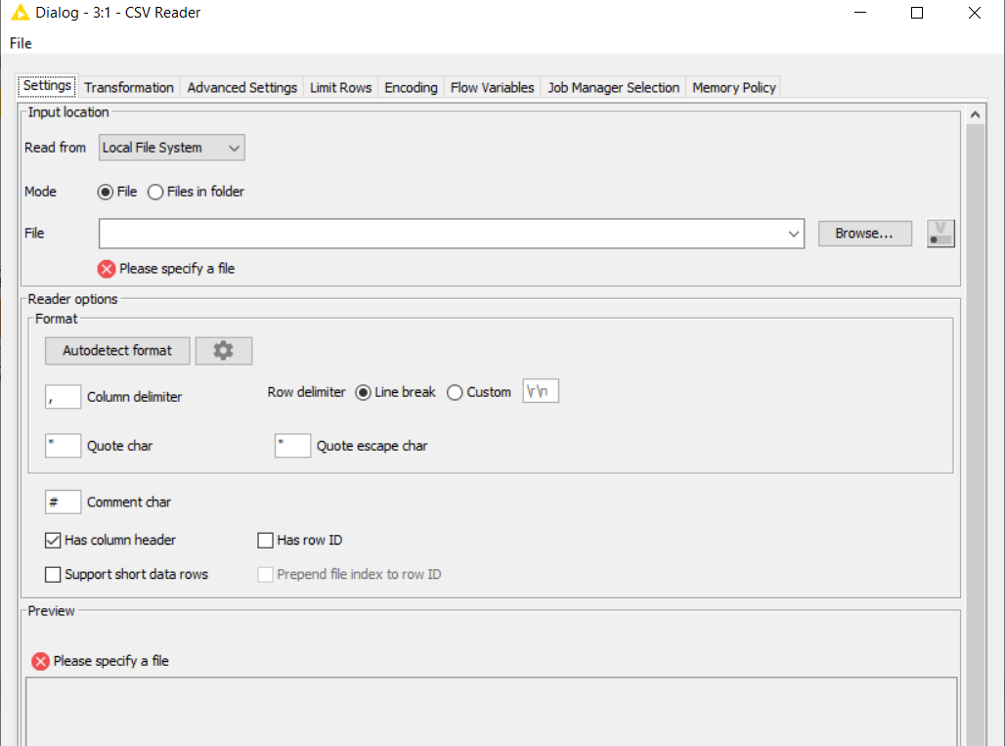
6. Tekan node CSV Reader
7. Klik kanan
8. Pilih & Klik Configure
9. Akan muncul tampilan seperti pada gambar 4, Klik Browse
10. Masukkan file dataset yang telah anda download tadi
11. Klik Open
Step Lanjutan
Gambar 3
Gambar 4
Gambar 5

Slide 31
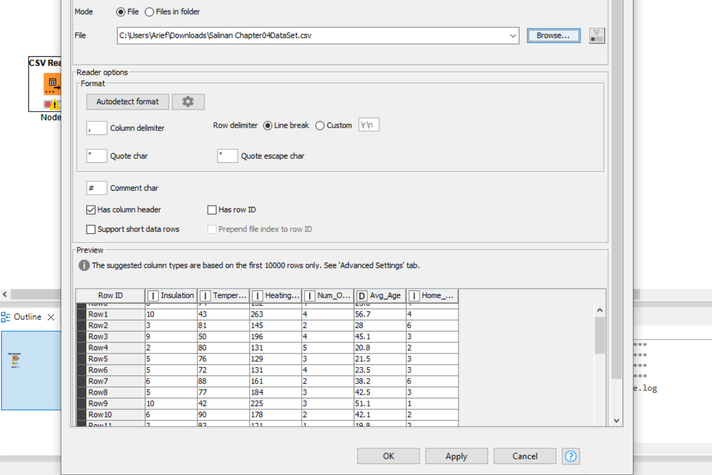
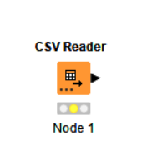
12. Setelah tampil seperti gambar di samping, klik Ok
13. Lalu tampilan pada Node akan berubah menjadi warna kuning

Slide 32
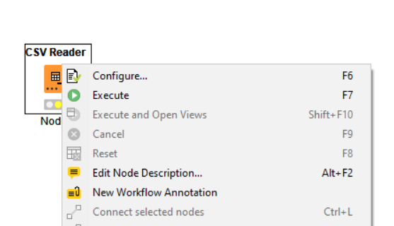
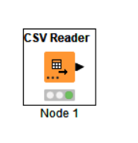
14. Klik kanan pada node CSV Reader
15. Pilih & Klik Executed. Maka Node akan berwarna hijau seperti gambar disamping

Slide 33
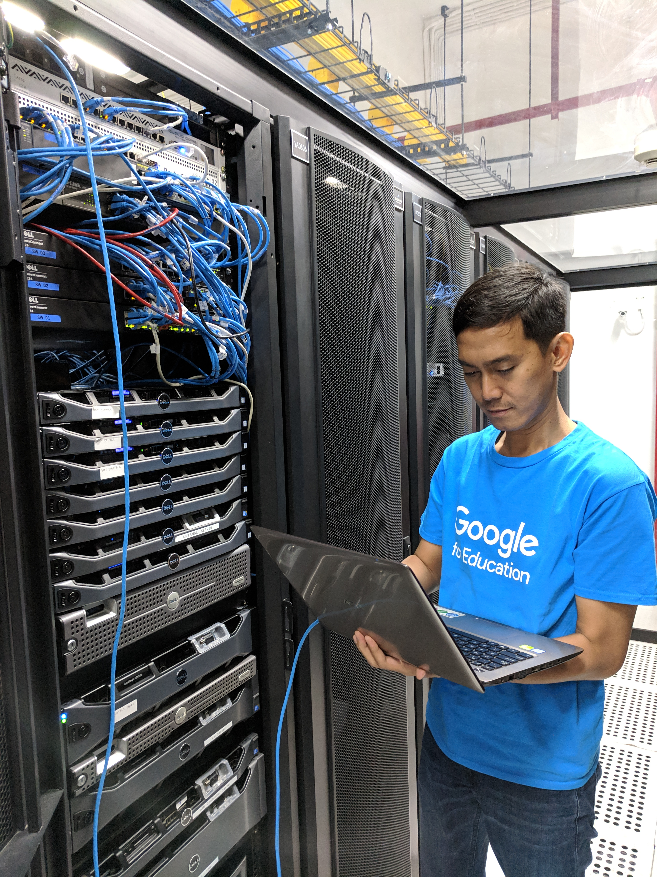
Ada Pertanyaan ?

